Slide 1
BIOLOGIA (FRENTE 1)
PROF. DAVI
ddavipereira83@gmail.com
ORGANIZAÇÃO DO NÚCLEO
HEXA 1
Aula 2: pág. 280
LIVRO 1
Capítulo 2: pág. 21

Slide 2
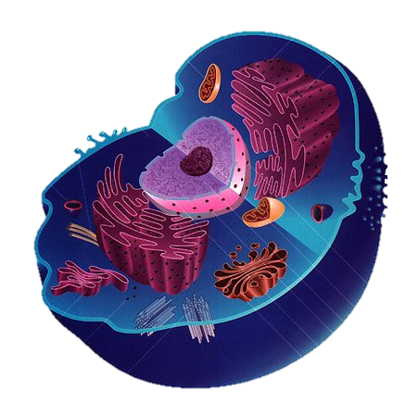
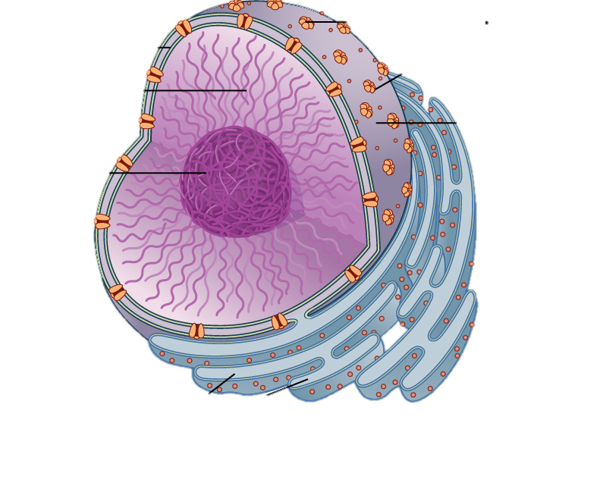
*Organização do núcleo
1. Estrutura e composição:
Centro de controle do metabolismo de células eucariontes.
Carioteca (envoltório nuclear).
Dupla membrana.
Poros nucleares: Comunicação com o citoplasma.
Cromatina
Material genético (DNA).
Nucléolo
RNAr + proteínas: formador de ribossomos.
Nucleoplasma (cariolinfa)
Solução intranuclear.
As células normalmente são mononucleadas.
Eritrócitos de mamíferos são anucleados.
Normalmente, quanto maior o metabolismo da célula, maior o núcleo.

Slide 3
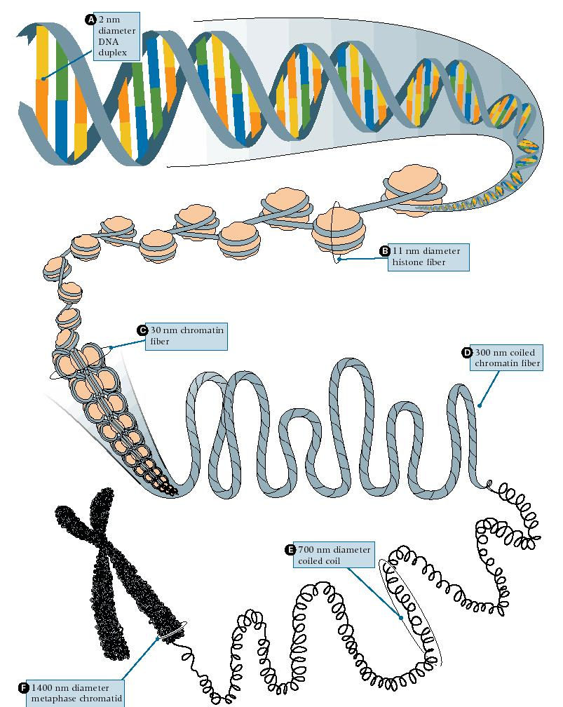
*Organização do núcleo > Estrutura e composição
A. Cromatina
DNA + histonas (proteínas)
Nucleossoma = conjunto de 8 histonas.
Homo sapiens:
Células somáticas: 46 moléculas de DNA
Células gaméticas: 23 moléculas de DNA

Slide 4
*Organização do núcleo > Estrutura e composição > Cromatina
I. Função da cromatina
Trecho de DNA que pode ser transcrito
Gene inativo
Gene ativo
Gene
RNAm
Genoma humano: aproximadamente 20.000 genes
Proteína

Slide 5
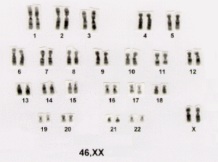
* Organização do núcleo
2. Ploidia celular
Células diploides
Células haploides
2 conjuntos de cromossomos
1 conjunto de cromossomos
23, X
n= conjunto de cromossomos
2 conjuntos = 2n
Células somáticas = formam o organismo em geral.
1 conjunto = n
Gametas = espermatozoide e óvulo.

